Slide 1
Organisation des gènes des fichiers d’exemple (ref.gff et alt.gff) :
Chr1 +
Chr1 -
ref_1
ref_2
150
ref_3
ref_4
30
70
80
600
900
50
80
10
alt_1
50
55
alt_2
90
100
alt_3
120
500
alt_4
700
800
alt_5
1000
40
alt_6
60
70
alt_7
100
Chr2 +
Chr3 +
Chr2 -
Chr3 -
5
ref_6
500
ref_5
5
ref_7
300
ref_8
5
500
200
500
5
alt_8
500
Chr4 +
200
alt_10
500
5
alt_11
300
100
alt_9
500
Chr5 +
Chr6 +
Chr7 -
5
ref_9
500
200
ref_10
300
ref_11
300
ref_12
500
5
200
200
alt_12
300
5
alt_13
500
100
alt_14
400

Slide 2
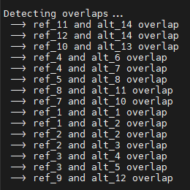
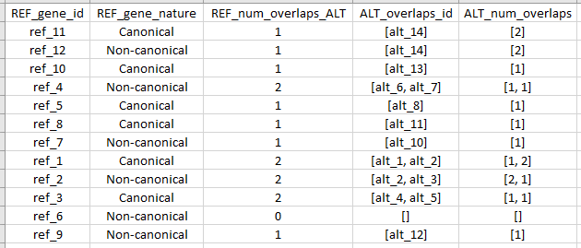
Sorties attendues :
Nombre de gènes ALT chevauchés par le gène REF
Pour chaque gène ALT chevauché, combien de gènes REF il chevauche
Avec --verbose :
Fichier de sortie :
Une ligne par gène REF
ID des gènes ALT chevauchés

Slide 3
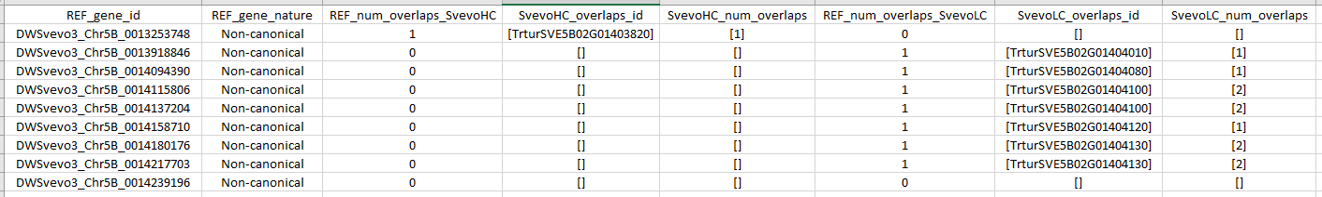
Pour merger deux sorties :
Par ex la sortie des overlaps de annot_best.gff avec SvevoHC.gff et la sortie des overlaps de annot_best.gff avec SvevoLC.gff
import pandas as pd
df1 = pd.read_csv('LRRtransfer_SvevoHC_overlaps.tsv', sep='\t')
df2 = pd.read_csv('LRRtransfer_SvevoLC_overlaps.tsv', sep='\t')
merged_df = pd.merge(df1, df2, on=['REF_gene_id', 'REF_gene_nature'])
merged_df.to_csv('LRRtransfer_SvevoHC_SvevoLC_merged.tsv', sep='\t', index=False)
LRRtransfer_SvevoHC_SvevoLC_merged.tsv :

Slide 4
Pour filtrer la sortie mergée :
awk '{if (NR > 1 && ( ($3 == 1 && $5 == "[1]") || ($6 == 1 && $8 == "[1]") )){print $0}}' output_merged.tsv
>> Récupérer les lignes des gènes REF qui ont un chevauchement non ambigu avec soit un gène de SvevoHC, soit un gène de SvevoLC (soit les deux)
awk '{if (NR > 1 && ( ($3 == 1 && $5 == "[1]") || ($6 == 1 && $8 == "[1]") )){print $0}}' output_merged.tsv | awk '{if ($3 == $6){print $0}}'
>> Récupérer les lignes des gènes REF qui ont à la fois un chevauchement non ambigu avec un gène de SvevoHC et avec un gène de SvevoLC
awk '{if ($3 == 0 && $6 == 0){print $0}}' output.tsv
>> Récupérer les lignes des gènes REF qui ne chevauchent aucun gène ni dans SvevoHC, ni dans SvevoLC

